Slide 1


Universidad Autónoma del Estado de México
Facultad de Medicina
Título: “EPIDEMIOMETRÍA”
Unidad de Aprendizaje: EPIDEMIOLOGÍA CLÍNICA
Programa educativo: Médico Cirujano
Espacio académico: Faculta de Medicina
Responsable de la elaboración: MSP Martha Elva Campuzano González
SEPTIEMBRE 2018

Slide 2
OBJETIVO
Explicar los diferentes tipos de mediciones utilizados en epidemiología
Revisar las tablas de 2x2

Slide 3
ABREVIATURAS
VPP: Valor Predictivo Positivo
VPN: Valor Predictivo Negativo
k: coeficiente de kappa
RR: Riesgo Relativo
OR (RM): Odds ratio

Slide 4
Guía Explicativa: La unidad de aprendizaje Epidemiología clínica, incluye dentro de su programa en la semana no. 5 el tema epidemiometría. Portada Objetivo 3. Abreviaturas 4 y 5. Guía explicativa Definición Filas y columnas Estudios prospectivos Estudios restrospectivos Diseños Experimentales Transversales 11 y 12.Evaluación de una prueba diagnóstica 13. Sensibilidad 14. Especificidad 15. Valor predictivo positivo 16. Valor predictivo negativo

Slide 5
17. Exactitud 18. y 19 Evaluación de la concordancia 20. Índice de kappa 21. Fuerza de asociación 22-26 Riesgo relativo 27. Medidas de asociación 28 Riesgo Absoluto 29- 31 Riesgo atribuible poblacional 32. Fracción etiológica 33. Cálculo de ji cuadrada 34. Referencias

Slide 6
EPIDEMIOMETRÍA
Medición de la frecuencia, impacto potencial y fuerza de asociación

Slide 7
Tabla de 2x2
Tabla utilizada para contrastar una relación o asociación entre dos variables
Puede emplearse para:
  Medir la utilidad de una prueba diagnóstica
  Evaluar la concordancia entre dos observadores
  Cuantificar la fuerza de asociación entre dos variables
  Calcular el estadístico Ji cuadrada

Slide 8
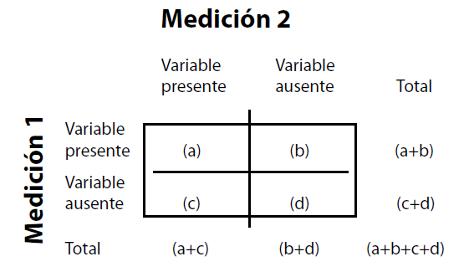

La tabla de contingencia 2 x 2
Una tabla de contingencia es una distribución en filas y columnas en la que los individuos de una población se clasifican en función de variables. Estas pueden ser de 2 x 2 o de n x n variables.

Slide 9
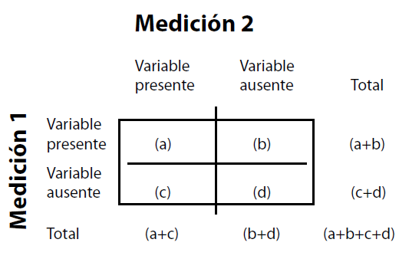
Medidas de frecuencia
Si el diseño es prospectivo, se seleccionan los sujetos con base en la exposición, de donde se definen las filas y cada columna representa un resultado diferente.

Slide 10
Medidas de frecuencia
En diseños retrospectivos (casos-control), cada columna representa un diferente grupo de sujetos que se identifican en función de la presencia o ausencia de enfermedad y cada fila representa diferente exposición en el pasado.

Slide 11
Medidas de frecuencia
En diseños experimentales cada fila representa diferente tratamiento de grupo y cada columna diferentes resultados.

Slide 12
Medidas de frecuencia
En diseños transversales la categoría de exposición se especifica en diferentes filas y la enfermedad en diferentes columnas.

Slide 13
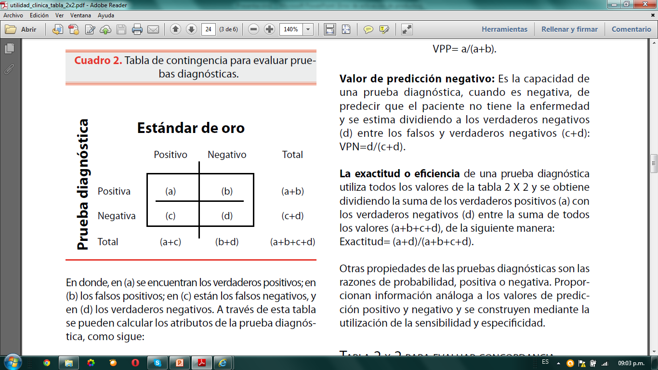
Tabla 2 x 2 para evaluar una prueba diagnóstica
En donde:
  (a) Verdaderos positivos
  (b) Falsos positivos
  (c) Falsos negativos
  (d) Verdaderos negativos

Slide 14
Tabla 2 x 2 para evaluar una prueba diagnóstica
Pruebas alternativas, que cuando son comparadas con el estándar de oro nos permiten obtener su validez a través del calculo de la sensibilidad y especificidad, así como su capacidad de predicción

Slide 15
Sensibilidad
Sensibilidad: Es la proporción de individuos enfermos en los que la prueba es positiva y se obtiene como sigue:
Sensibilidad = a/(a+c)

Slide 16
Especificidad
Especificidad: Es la proporción de individuos sanos en los que la prueba es negativa y se obtiene así:
Especificidad = d/ (b+d)
La sensibilidad y especificidad se presentan como porcentajes y a medida que ambos índices se acerquen a 100% se considera que la prueba es mas efectiva.

Slide 17
Tabla 2 x 2 para evaluar una prueba diagnóstica
Valor de predicción positivo: Se enuncia como la capacidad que tiene una prueba, cuando es positiva, de predecir que el paciente tiene la enfermedad y se puede estimar dividiendo a los verdaderos positivos (a) entre los verdaderos y falsos positivos (a+b):
VPP= a/(a+b)

Slide 18
Tabla 2 x 2 para evaluar una prueba diagnóstica
Valor de predicción negativo: Es la capacidad de una prueba diagnostica, cuando es negativa, de predecir que el paciente no tiene la enfermedad y se estima dividiendo a los verdaderos negativos (d) entre los falsos y verdaderos negativos (c+d):
VPN=d/(c+d).

Slide 19
Estándar de oro
La exactitud o eficiencia de una prueba diagnostica utiliza todos los valores de la tabla 2 X 2 y se obtiene dividiendo la suma de los verdaderos positivos (a) con los verdaderos negativos (d) entre la suma de todos los valores (a+b+c+d), de la siguiente manera:
Exactitud= (a+d)/(a+b+c+d)

Slide 20

Tabla 2 x 2 para evaluar concordancia
Si lo que se desea cuantificar es el grado de acuerdo o consistencia entre dos observaciones (concordancia intraobservador o interobservador) la tabla 2 x 2 nos permite hacerlo a través de la cuantificación de:
a) el porcentaje de concordancia, es decir la proporción de observaciones en las cuales dos observaciones emiten resultados iguales o
b) el coeficiente kappa,

Slide 21
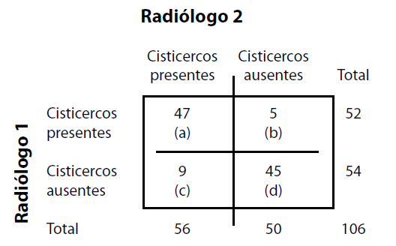
Concordancia
El porcentaje de concordancia absoluto es igual a la suma de las concordancias dividido entre el total de observaciones, es decir: (47 + 45)/106 = 87%. Sin embargo, con esta medición no se elimina la concordancia debida al azar.

Slide 22
Concordancia
El coeficiente kappa (κ), el cual descarta la proporción de la concordancia debida al azar.
κ = (Po-Pc)/1-Pc
Donde:
Po es la concordancia observada = (a + d)/n
Pc es la concordancia esperada debida al azar =
{[(a+b)/n] • [(a+c)/n]} + {[(b+d)/n] • [(c+d)/n]}

Slide 23
Fuerza de asociación
Magnitud con la que incrementa el riesgo de desarrollar un efecto cuando se presenta una exposición
  Las medidas más frecuentemente utilizadas:
    Riesgo Relativo (RR)
    Riesgo Atribuible (RA)
    Fracción Etiológica (FE)

Slide 24
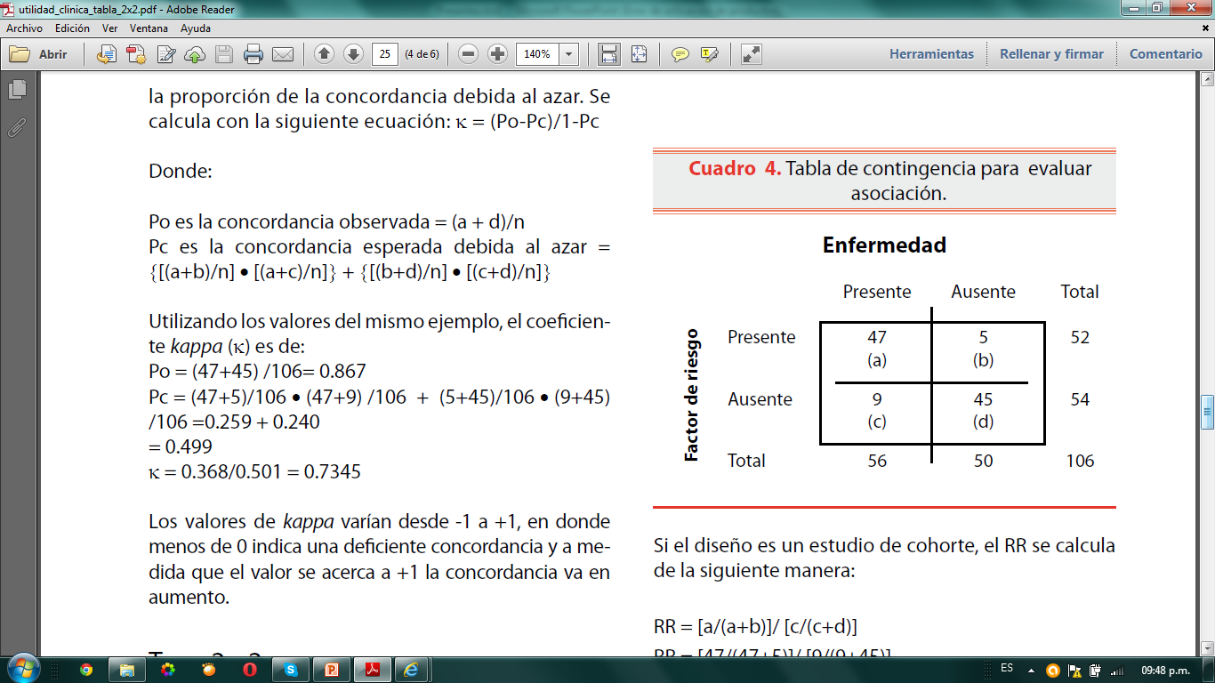
Para cuantificar la fuerza de asociación entre un factor que se presume de riesgo y una enfermedad.
El riesgo relativo (RR) se emplea en estudios longitudinales como los de cohorte, en los cuales existe la posibilidad de conocer la incidencia de la enfermedad y por tanto permite establecer que el evento o enfermedad es posterior a la exposición.
RR = [a/(a+b)]/ [c/(c+d)]

Slide 25
Riesgo relativo
Interpretación
Las medidas de razón expresan cocientes que relacionan entre sí los grupos que se comparan
Su resultado expresa cuántas veces más o cuántas veces menos ocurrió el evento en un subconjunto expuesto frente a uno no expuesto

Slide 26
Riesgo relativo
Interpretación
El resultado puede tomar valores de 0 a ∞
Donde
  < de 1 indica asociación negativa (sugerente de factor protector)
  1:1 se considera valor nulo
  > de 1 asociación positiva
  “0” no hay asociación

Slide 27
interpretación
Interpretación del RR:
  De 0 a 0.5: Factor de protección eficaz
  De 0.6 a 0.8: Cierto beneficio
  De 0.9 a 1.1: No significativo
  De 1.2 a 1.6: Riesgo débil
  De 1.7 a 2.5: Riesgo moderado
  Mayor de 2.5: Riesgo fuerte

Slide 28
Medidas de asociación
La RM (razón de momios) u OR (odds Ratio) o RPC (razón de productos cruzados) se emplea como un buen estimador del RR en estudios transversales o de casos y controles en los cuales la incidencia no puede conocerse.
Odds es el cociente entre la probabilidad de que un hecho ocurra y la probabilidad de que no ocurra
OR = (a•d)/(b•c)

Slide 29
RA
(DIFERENCIA DE RIESGOS)
Distingue el efecto absoluto de la exposición
Expresa la proporción de individuos expuestos que, por efecto de la exposición desarrollarán el efecto

Slide 30
% de Riesgo Atribuible Poblacional
Mide la cantidad de riesgo que puede atribuirse a la presencia del FR.
Riesgo Atribuible = a / a + b – c / c + d
a / a + b – c / c + d
% Riesgo Atribuible = ---------------------------- x 100
Poblacional a / a + b

Slide 31
Ejemplo

Slide 32
Ejemplo
RR: Las mujeres expuestas al tabaco tienen 2.67 veces más probabilidad de tener hijos con bajo peso al nacer.
%RAP: El 62.6% de los niños con bajo peso al nacer se debe a la exposición pasiva al tabaco.

Slide 33
Fracción etiológica (fe)
(porcentaje de riesgo atribuible)
Permite estimar la proporción del riesgo o efecto observado en los sujetos expuestos, atribuible a la exposición
RR-1 RA
FE= ---------------------------- Ó ------------------------
RR a / ( a + b)

Slide 34

CÁLCULO DE JI CUADRADA
X²
Compara las proporciones o frecuencias en dos grupos.
Responde a la pregunta: ¿Hay diferencias en las proporciones observadas con respecto a las que cabría esperar si ambos grupos fueran independientes?
Sí existe dependencia las frecuencias observadas variaran sustancialmente y el valor de X² será mayor

Slide 35
REFERENCIAS
Álvarez-Martínez HE, Pérez-Campos E, (2009). Utilidad clínica de la tabla 2X2. Re. De Evidencia en Investigación Clínica. Vol. 2, No. 1, Enero-Marzo 2009.
Moreno A L, (2013). Epidemiología Clínica. 3ª. Ed. Mc Graw Hill. México D.F.
Ramos C. A. Enfoque de riesgo/16. Slidesshare,(2016). Consultado en : http://es.slideshare.net/ArturoRamosCisneros/3-enfoque-de-riesgo/16
Villa R, Moreno AL, García de la Torre G. (2012) Epidemiología y Estadística en Salud Pública. Mc Graw Hill. México D.F.

